Slide 1
HTU21 – 온습도 센서 실습
2026.01.21

Slide 2
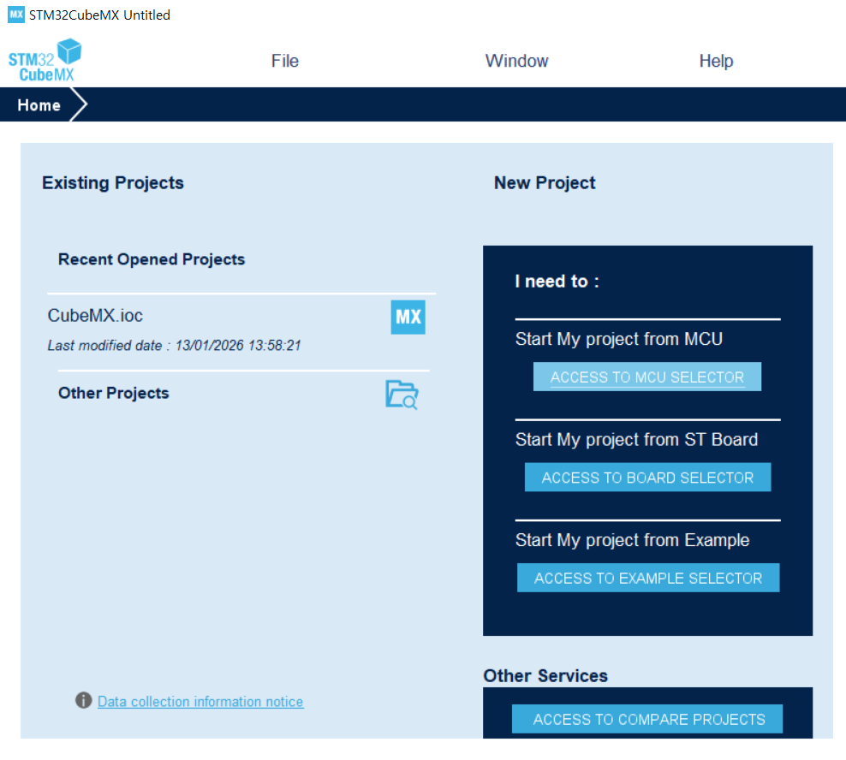
Project 생성
STM32CubeMX 실행 후 "ACCESS TO MCU SELECTOR” 선택

Slide 3
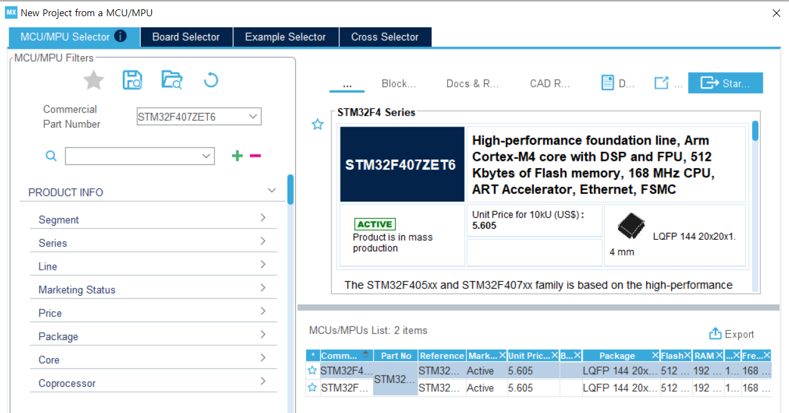
Project 생성
STM32F407ZET6 선택 후 "Start Project” 클릭

Slide 4
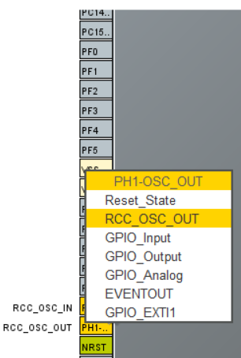
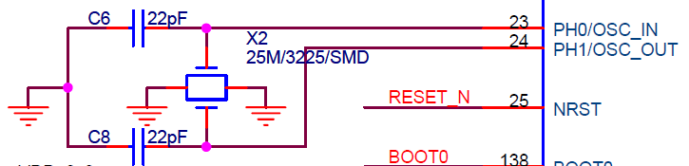
Project 생성
HSE(25MHz) 핀 설정 – 회로도 참조
HSE : PH0-OSC_IN, PH1-OSC_OUT

Slide 5
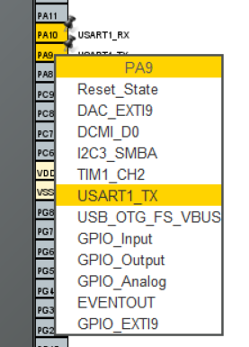
Project 생성
USART1핀 설정 – 회로도 참조
UART1 : PA9-USART1_TXD, PA10-USART1_RXD

Slide 6
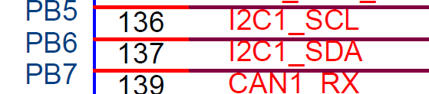
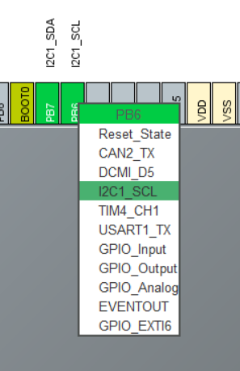
Project 생성
I2C 핀 설정 – 회로도 참조
I2C : PB6-I2C1_SCL, PB7-I2C1_SDA

Slide 7
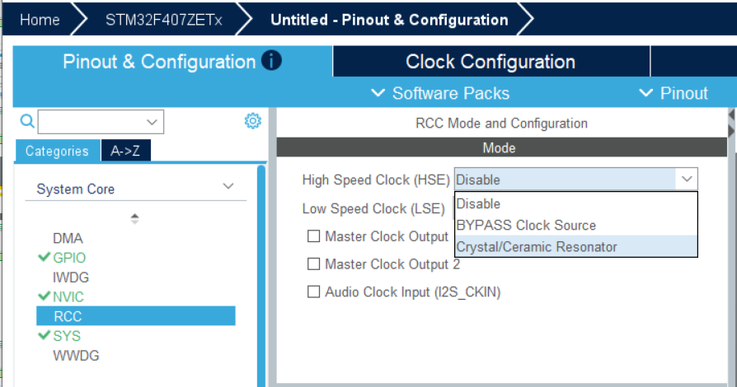
Project 생성
System Core -> RCC에서 HSE 활성화 -> Crystal/Ceramic Resonator 선택

Slide 8
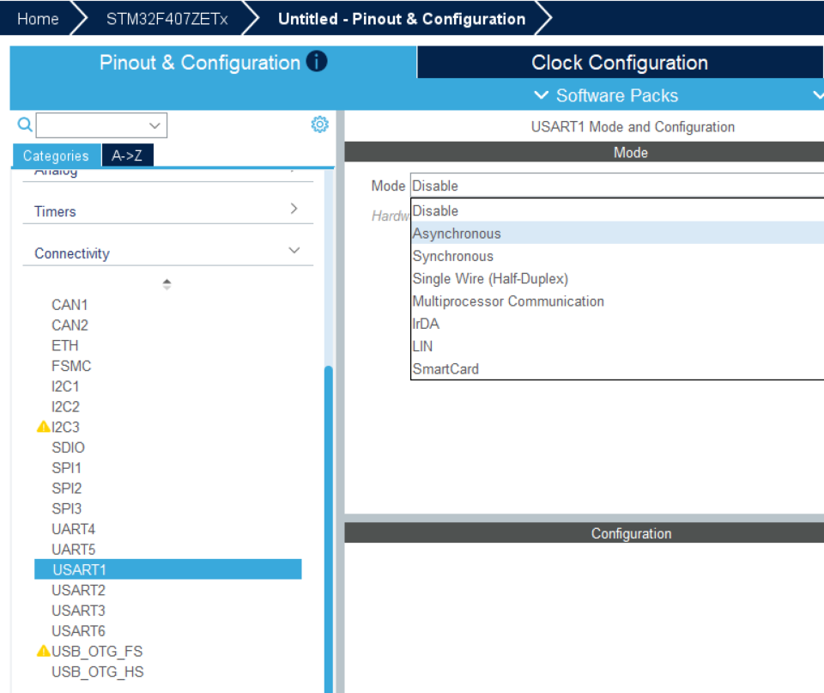
Project 생성
Connectivity -> USART1 -> Asynchronous 선택

Slide 9
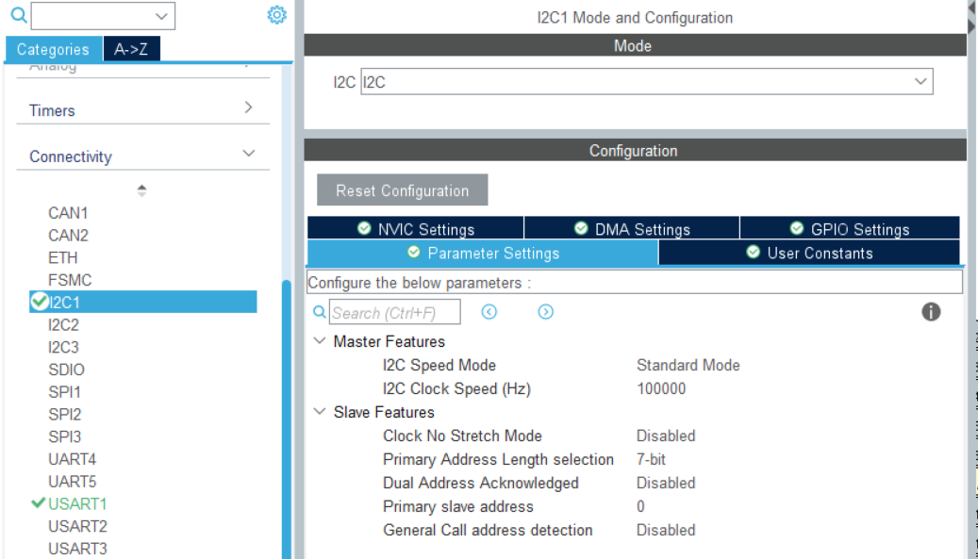
Project 생성
Connectivity -> I2C1 -> Mode -> I2C 선택

Slide 10
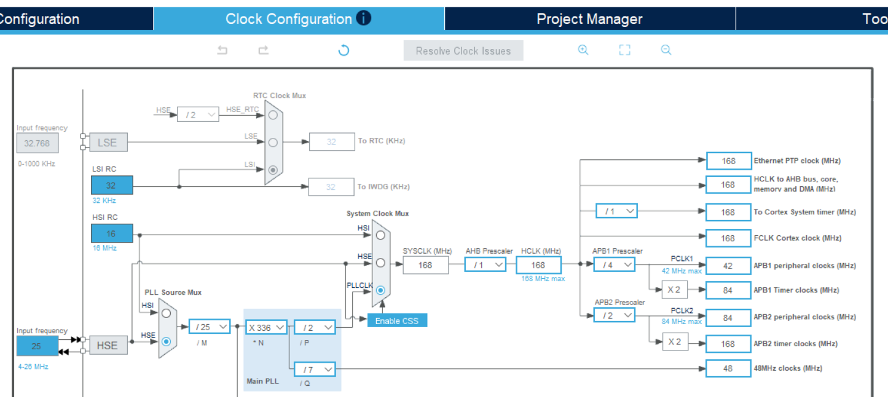
Project 생성
Clock Configuration 클릭 -> Yes 클릭

Slide 11
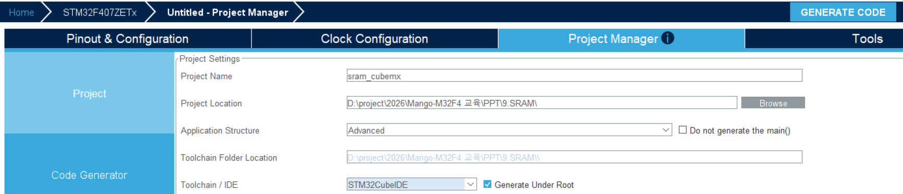
Project 생성
Project Manager에서 Project Name 기입, IDE를 STM32CubeIDE로 선택 후 GENERATE CODE 클릭

Slide 12
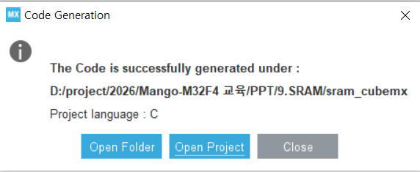
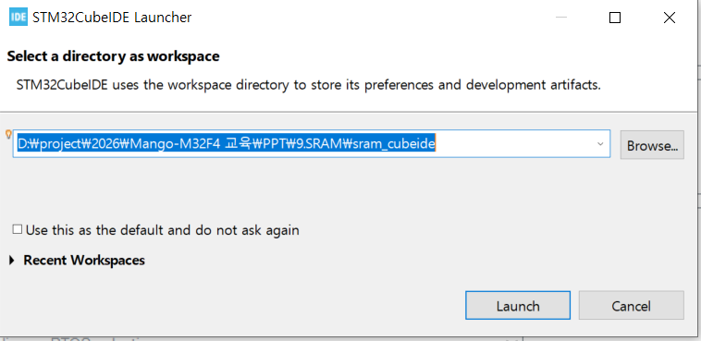
Project 생성
Open Project 클릭하여 STM32CubeIDE 실행, workspace는 CubeMX와 다른 폴더로 지정

Slide 13
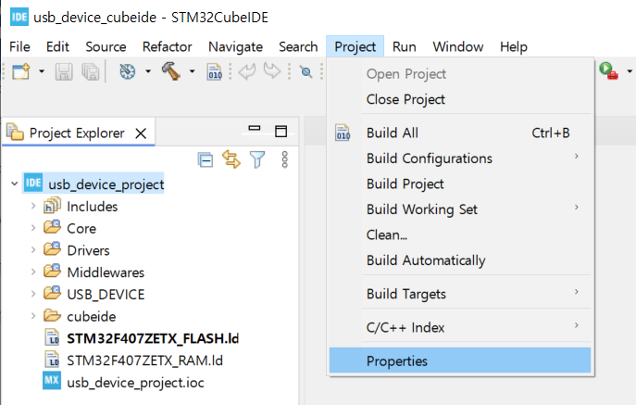
BIN 파일 생성 설정
STM32CubeProgrammer로 시리얼 다운로드하기 위해서는 BIN파일이 필요.
Project -> Properties 클릭

Slide 14
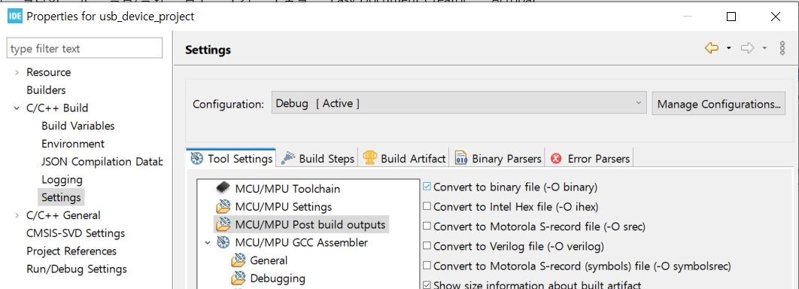
BIN 파일 생성 설정
C/C++ Build -> Settings -> Tool Settings -> MCU/MPU Post build outputs => Convert to binary file(-O binary) 클릭.

Slide 15
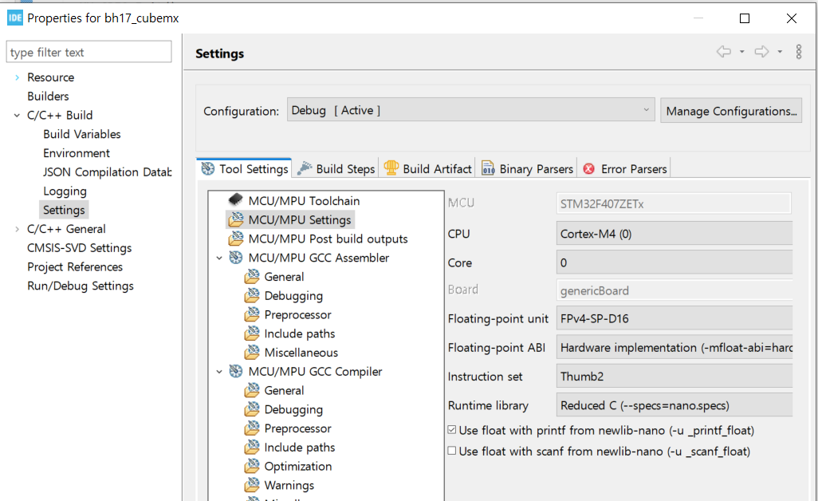
빌드 설정
C/C++ Build -> Settings -> Tool Settings -> MCU/MPU Settings => Use float with printf from newlib-nano(-u _printf_float) 클릭.

Slide 16
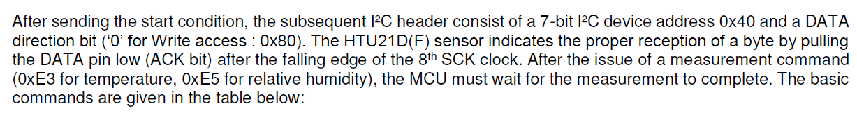
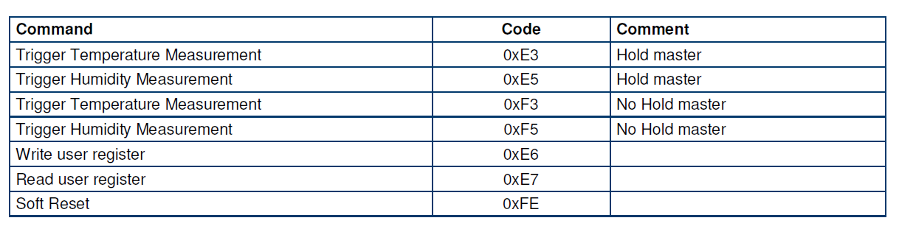
HTU21 데이터시트
Slave Address : 0x40
Command Table

Slide 17
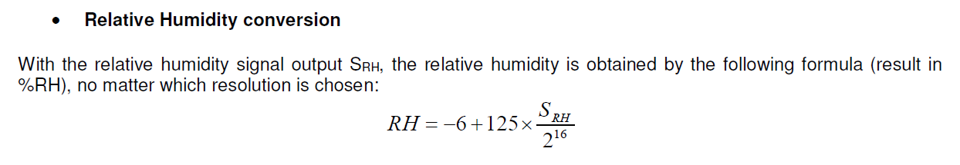
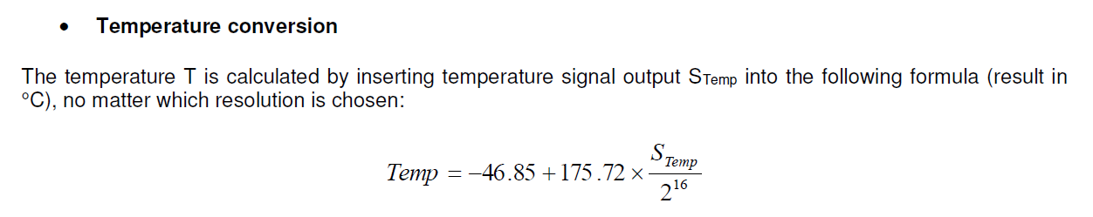
HTU21 데이터시트
Humidity Conversion
Temperature Conversion

Slide 18
Code 수정
UART1으로 로그를 내 보내기 위해 아래 코드 추가 : core/src/main.c
/* Private user code ---------------------------------------------------------*/
/* USER CODE BEGIN 0 */
#define hUART huart1
int _write( int32_t file , uint8_t *ptr , int32_t len )
{
/* Implement your write code here, this is used by puts and printf for example */
for ( int16_t i = 0 ; i < len ; ++i )
{
HAL_UART_Transmit( &hUART, ptr++, 1, 100);
}
return len;
}
/* USER CODE END 0 */
/**
* @brief The application entry point.
* @retval int
*/
int main(void)
{

Slide 19
Code 수정
HTU21의 slave address는 0x40이다.
/* USER CODE BEGIN PD */
#define HTU21_I2C_ADDR (0x40 << 1)
#define REG_RTEMP_READ_HOLD 0xE3
#define REG_RHUM_READ_HOLD 0xE5
#define REG_SOFT_RESET 0xFE
//CRC error macros
#define CRC_MATCH 1
#define CRC_NOTMATCH 0
//CRC macros
#define CRC_POLYNOMIAL 0x131 // Generator Polynomial X^8 + X^5+ X^4+ 1
#define CRC_POLYNOMIAL_WIDTH 9
/* USER CODE END PD */

Slide 20
Code 수정
CRC 함수.
static int crc_check(uint16_t dt, uint8_t crc)
{
uint16_t polynomial = CRC_POLYNOMIAL << (16 - CRC_POLYNOMIAL_WIDTH);
uint16_t result = dt;
uint16_t top_bit = 0x8000;
for(int i=0;i<16;i++)
{
if(result & top_bit) result ^= polynomial;
result <<= 1;
}
result >>= 8;
return crc == result ? CRC_MATCH : CRC_NOTMATCH;
}
/* USER CODE END 0 */

Slide 21
Code 수정
초기화시에 Software Reset를 한다.
int main(void)
{
uint8_t reg;
uint8_t data[3];
uint16_t data_raw;
uint8_t crc;
int raw_value;
HAL_StatusTypeDef status;
printf("I2C-HTU21 test\r\n");
HAL_Delay(1000);
reg = REG_SOFT_RESET;
status = HAL_I2C_Master_Transmit(&hi2c1, HTU21_I2C_ADDR, &reg, 1, 1000);
HAL_Delay(300);

Slide 22
Code 수정
1초 주기로 온도와 습도 정보를 표시한다.
while (1)
{
HAL_Delay(1000);
reg = REG_RTEMP_READ_HOLD;
status = HAL_I2C_Master_Transmit(&hi2c1, HTU21_I2C_ADDR, &reg, 1, 1000);
status = HAL_I2C_Master_Receive(&hi2c1, HTU21_I2C_ADDR, data, 3, 1000);
data_raw = (data[0] << 8) | data[1];
crc = data[2];
if(crc_check(data_raw, crc) == CRC_MATCH)
{
data_raw &= 0xFFFC;
raw_value = ((17572 * data_raw) >> 16) - 4685;
printf("TEMP=%d.%d°C\r\n", raw_value / 100, raw_value % 100);
}
reg = REG_RHUM_READ_HOLD;
status = HAL_I2C_Master_Transmit(&hi2c1, HTU21_I2C_ADDR, &reg, 1, 1000);
status = HAL_I2C_Master_Receive(&hi2c1, HTU21_I2C_ADDR, data, 3, 1000);
data_raw = (data[0] << 8) | data[1];
crc = data[2];
if(crc_check(data_raw, crc) == CRC_MATCH)
{
data_raw &= 0xFFFC;
raw_value = ((125 * data_raw) >> 16) - 6;
printf("HUMID=%d%%\r\n", raw_value);
}
}
}

Slide 23
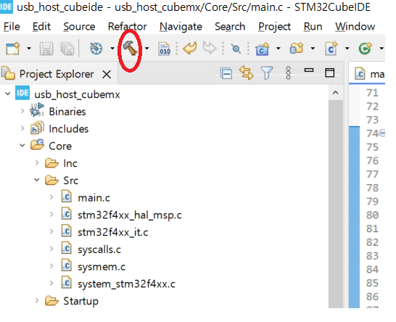
Build
아래 버튼 클릭하여 Build

Slide 24
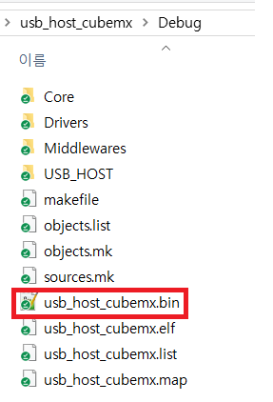
Build 결과물
빌드 결과물 이름은 [프로젝트 이름].bin이다.

Slide 25
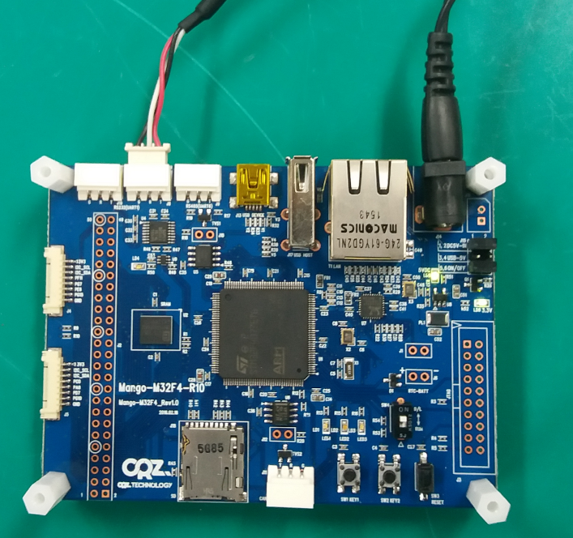
BIN 다운로드
UART1과 연결되어 있는 터미널(Teraterm) 종료.
Mango-M32F4를 다운로드 모드로 설정하고 SW3 리셋 키를 누른다.
5V/2A 어댑터
UART1
Boot Switch
D/L ON
Reset Key

Slide 26
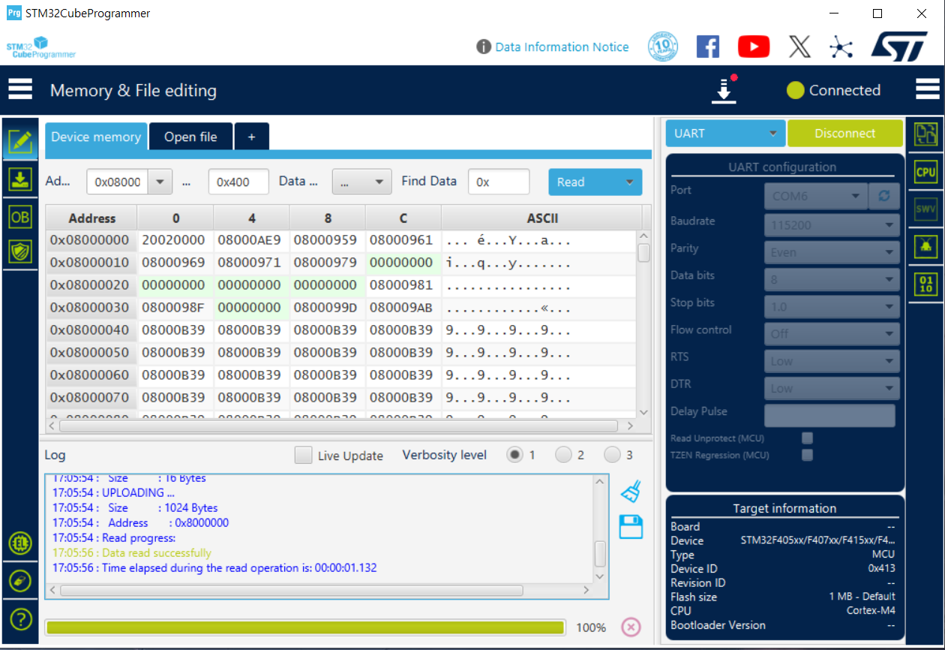
BIN 다운로드
STM32CubeProgrammer를 실행한다.

Slide 27
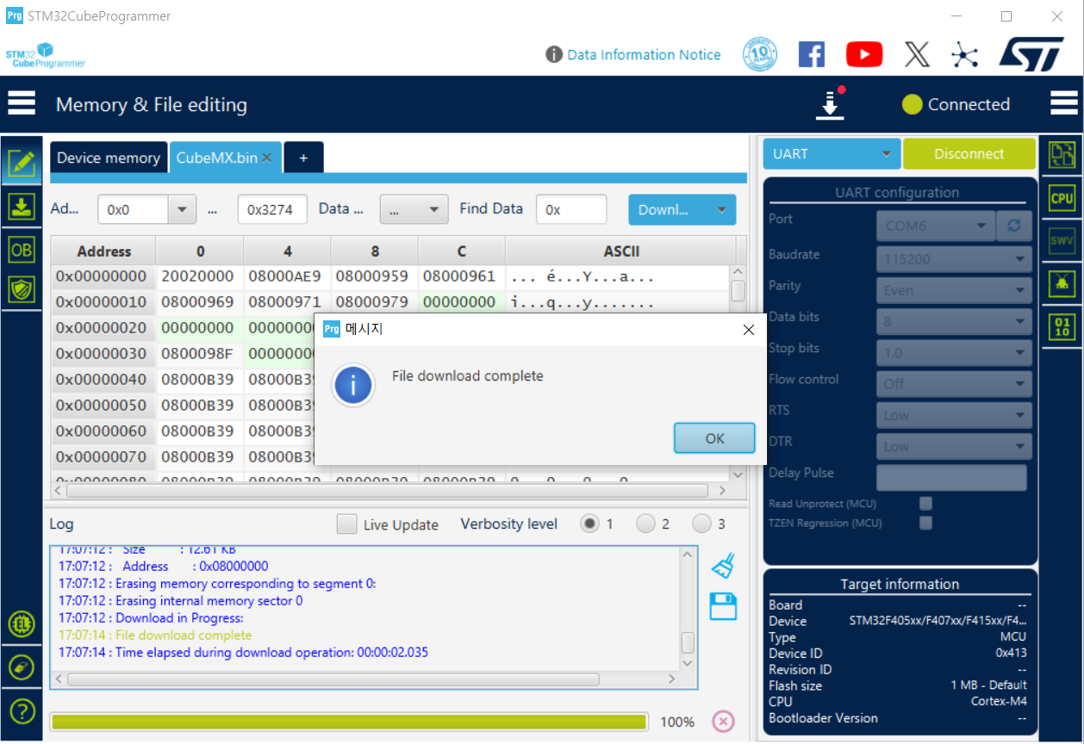
BIN 다운로드
빌드된 BIN 파일을 열어서 다운로드한다.

Slide 28
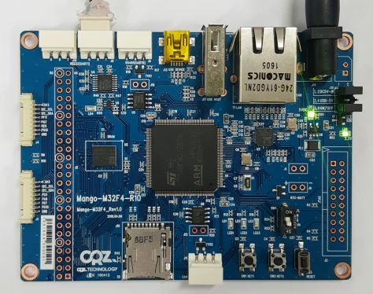
실행결과
STM32CubeProgrammer의 COM Port를 연결해제하고 터미널(Teraterm)을 실행한다.
Mango-M32F4를 실행모드로 설정하고 SW3 리셋 키를 누른다.

Slide 29
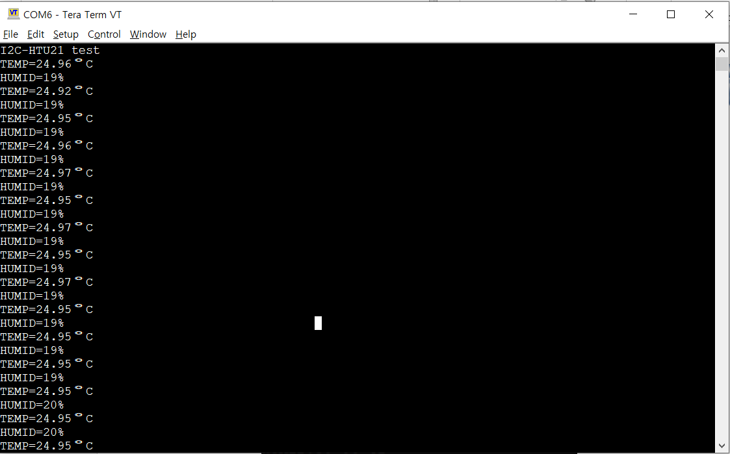
실행결과
CR-HTU21 센서 보드를 Mango-M32F4 보드의 J4 혹은 J5에 8핀 커넥터를 이용하여 연결한다.
온도와 습도가 정상적으로 읽힘.

